Slide 1
《软件用户界面设计》课程设计

Slide 2
01
问题分析和开发过程

Slide 3
问题分析和开发过程
"旅行者"APP项目主要针对的用户群体是旅游新手，特别是那些独自旅行的大学生。这个APP旨在解决他们在旅行计划和实施过程中遇到的各种问题，包括：如何选择旅行目的地，如何获取关于目的地的详细信息，如何预订酒店，以及如何规划行程等。

Slide 4
问题分析和开发过程
我们在先前的问题分析中总结的旅游APP的界面需求为：
- 提供旅游资源信息
- 提供个性化的行程服务
- 提供交流分享平台

Slide 5
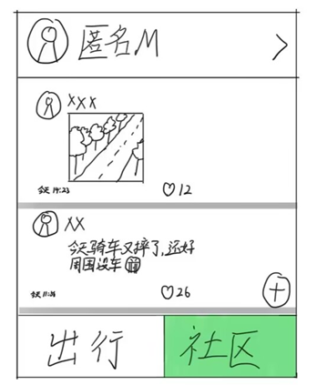
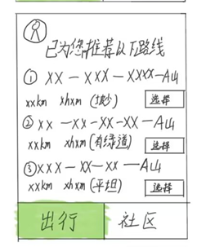
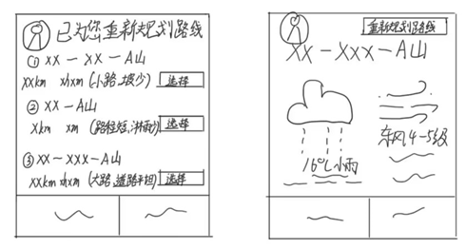
问题分析和开发过程
我们从初始设计中选出来一个稍加修改后，作为纸上原型的设计。以下为纸上原型对应的设计：

Slide 6
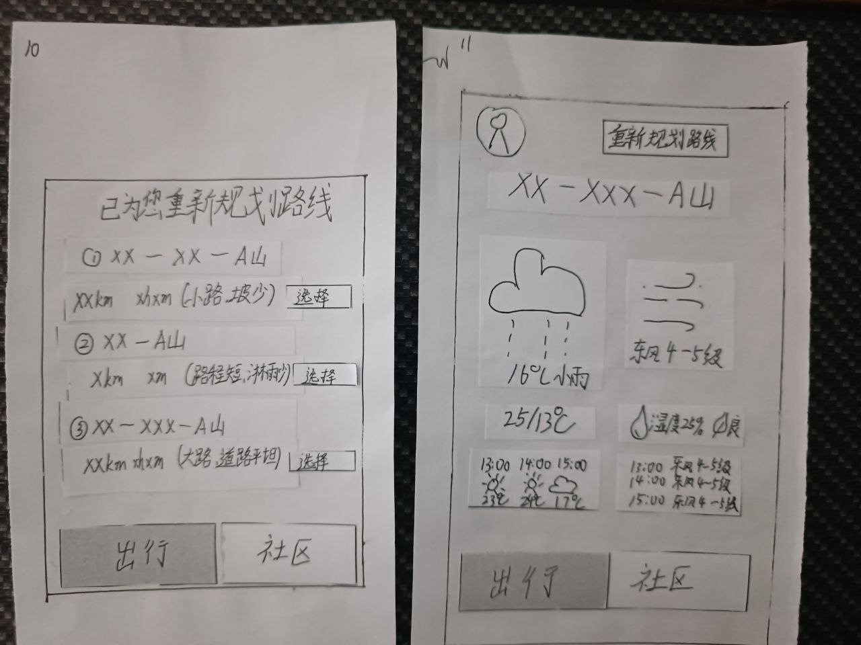
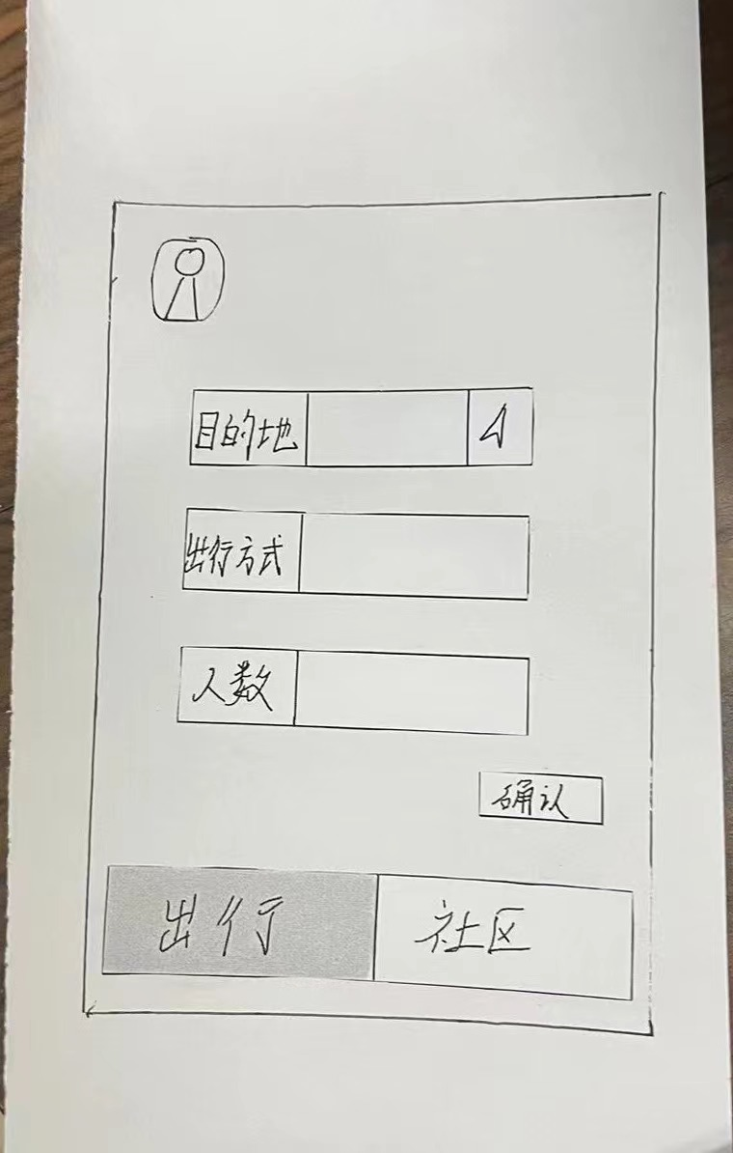
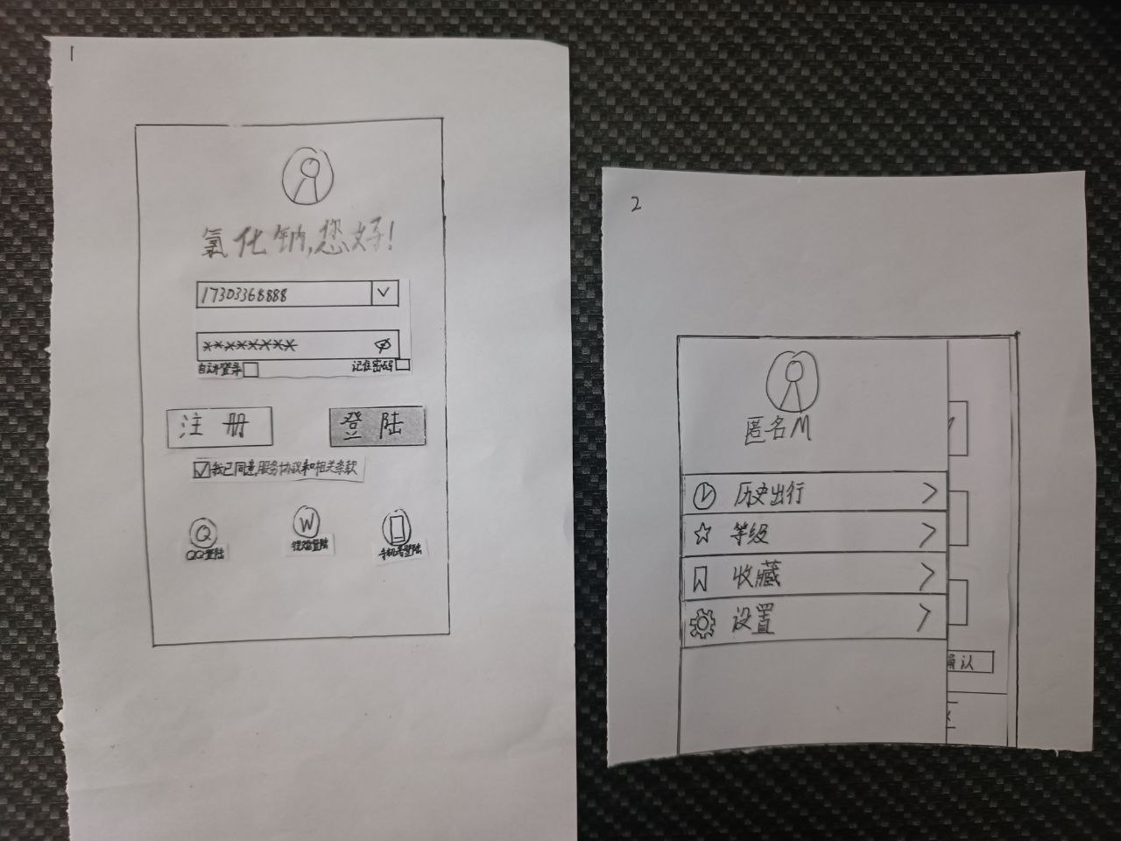
问题分析和开发过程
以下为纸上原型的实物

Slide 7
02
电脑原型实现

Slide 8
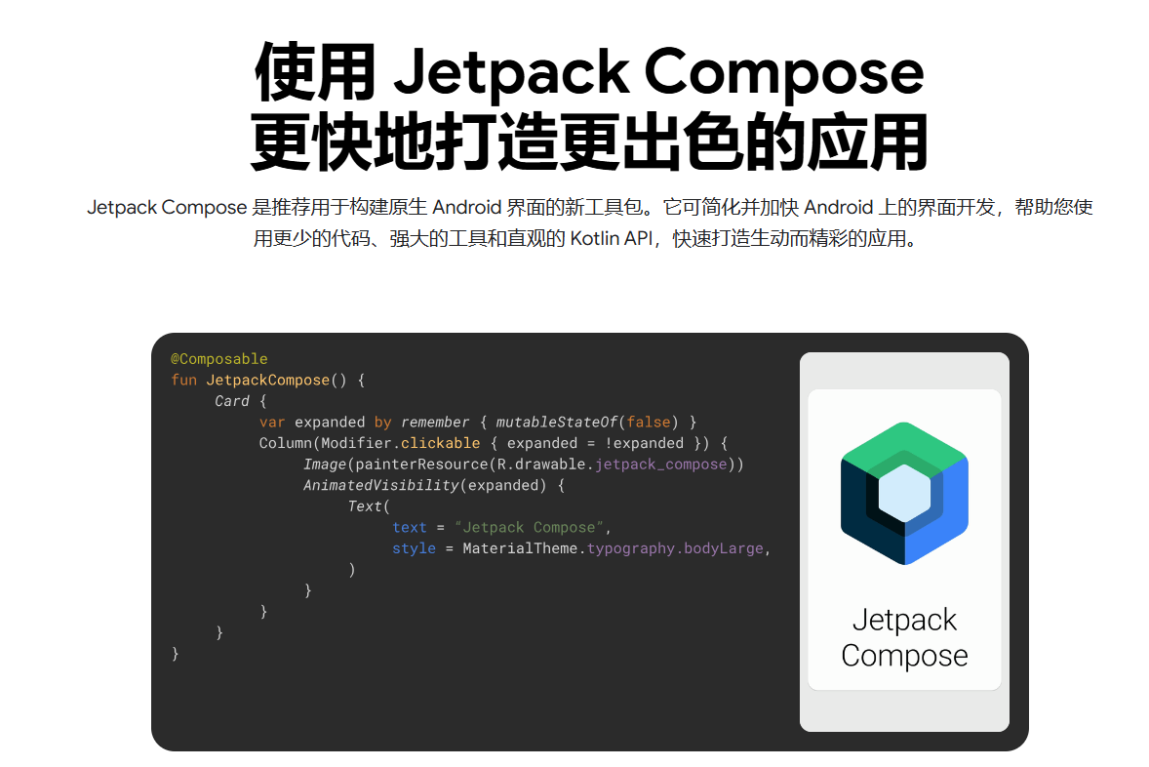
电脑原型实现
在电脑原型的实现时，我们还探索了不同的界面实现技术，由于界面目标平台是手机端，是我们尝试使用Android Studio，依靠Jetpack Compose进行了电脑原型的实现

Slide 9
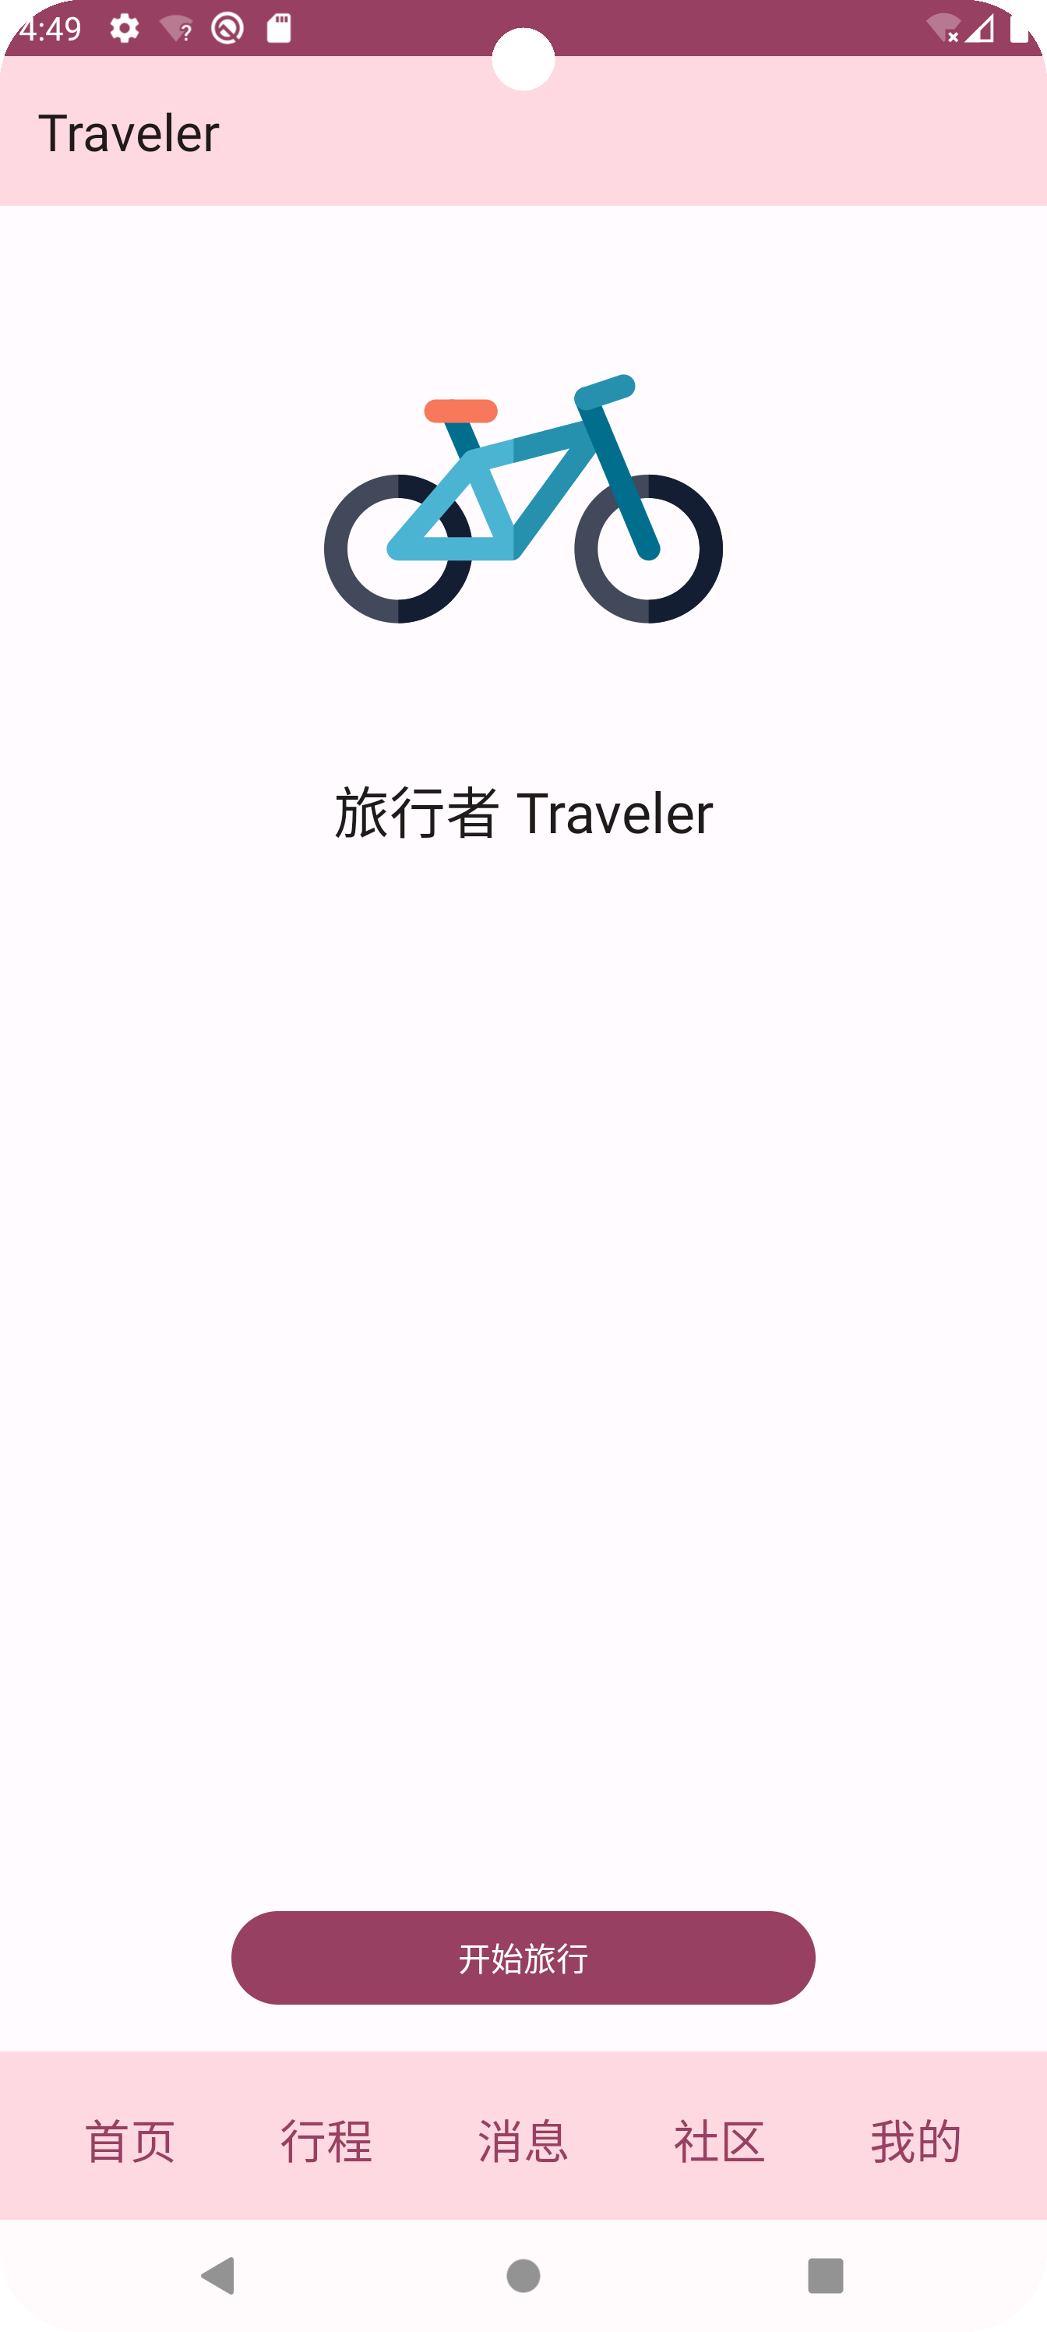
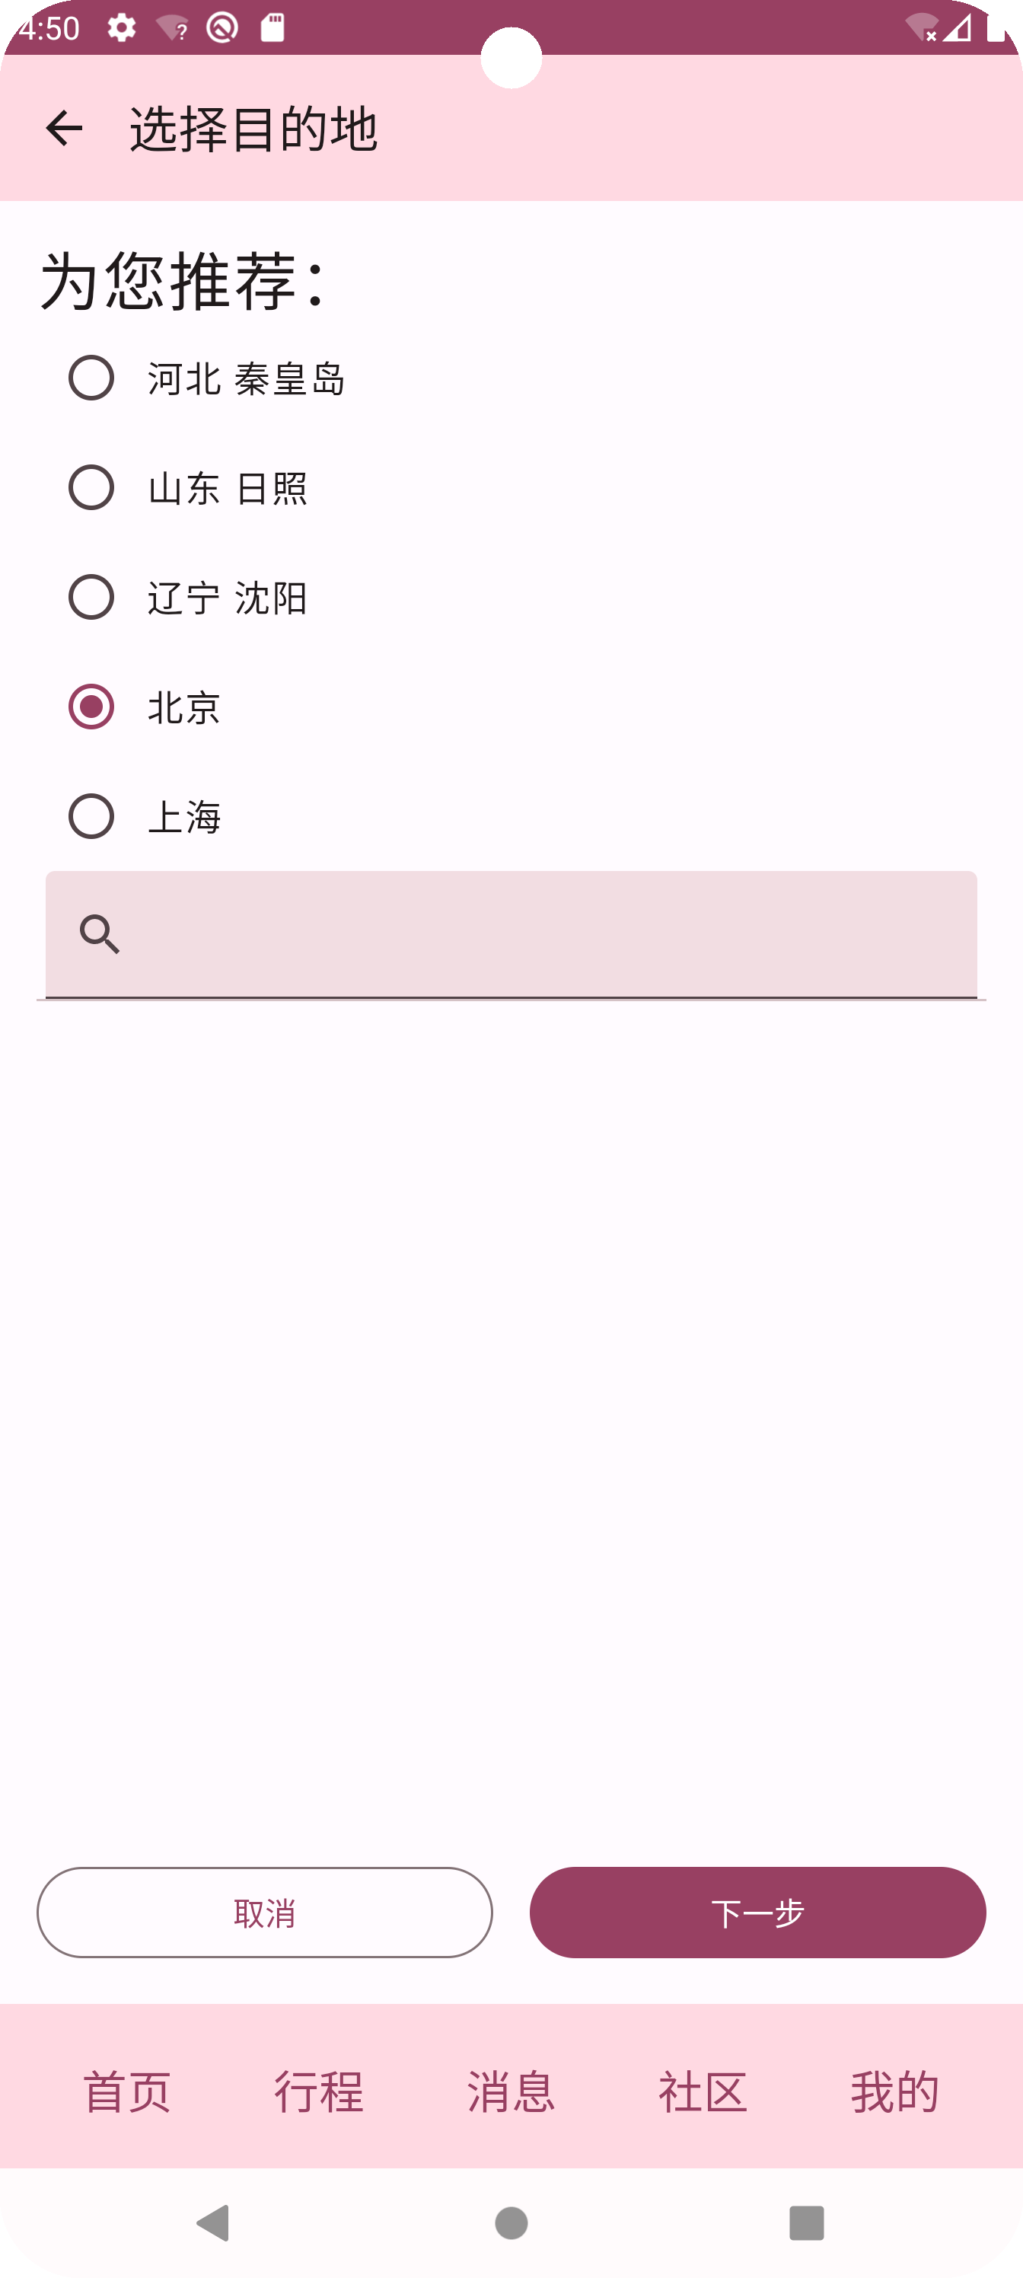
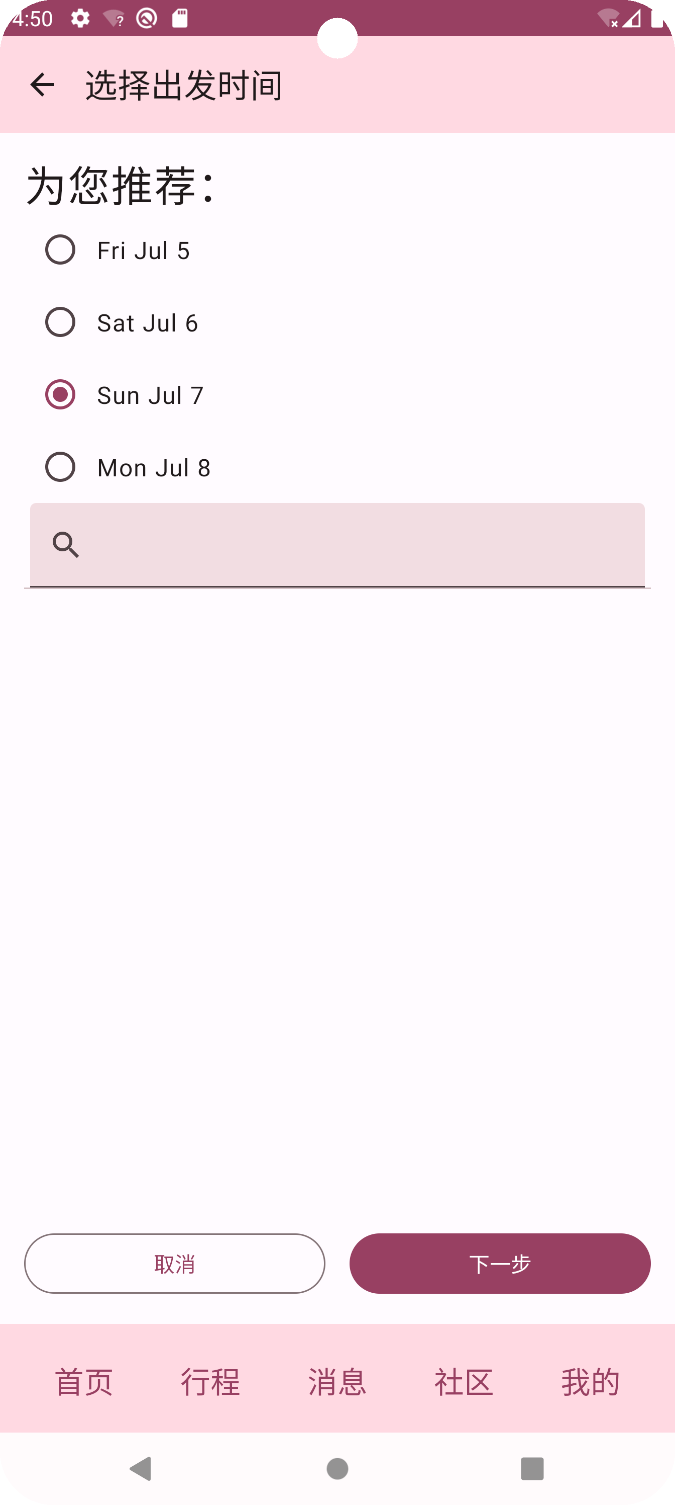
电脑原型实现

Slide 10
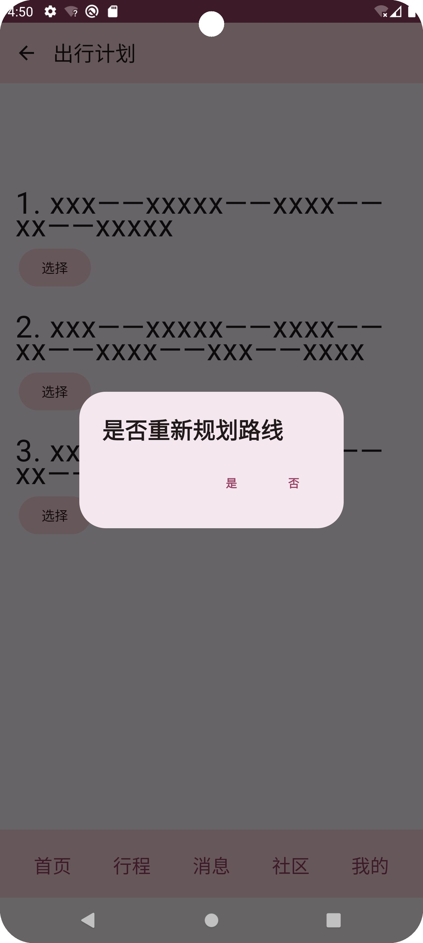
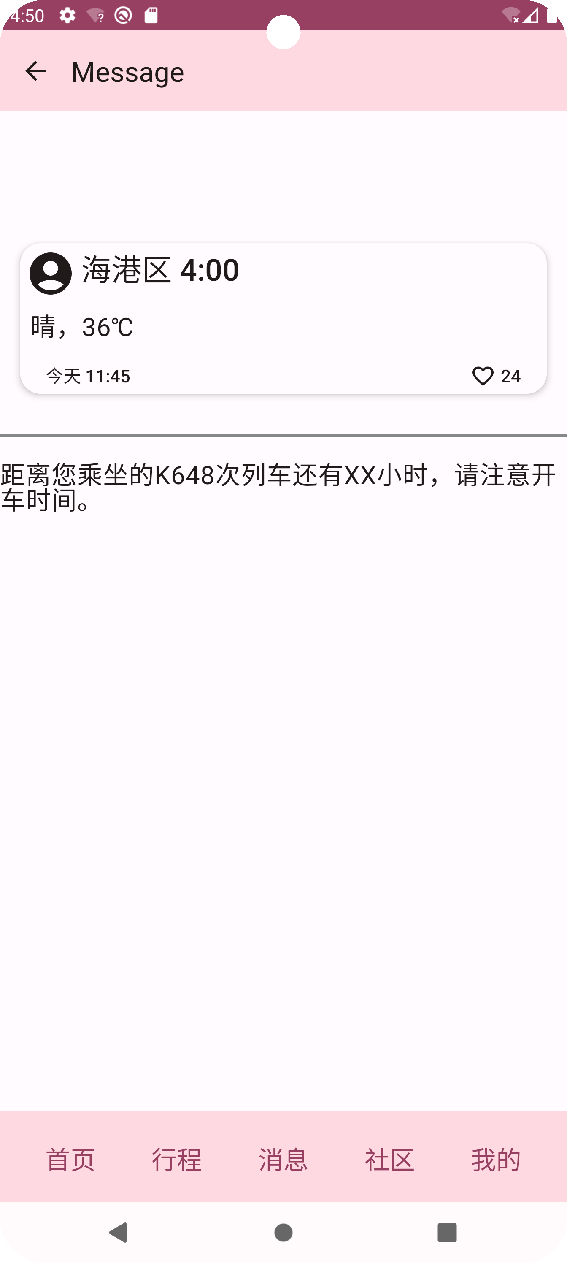
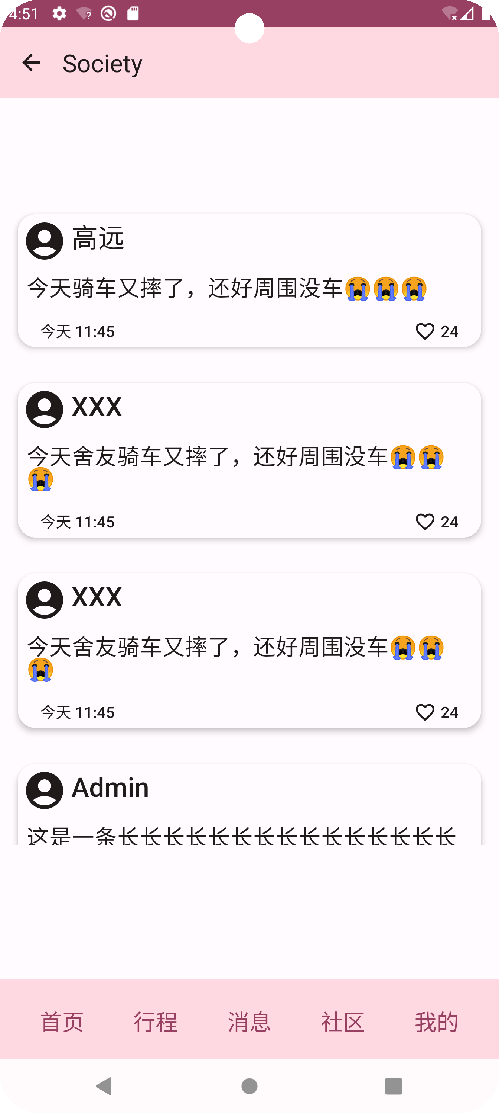
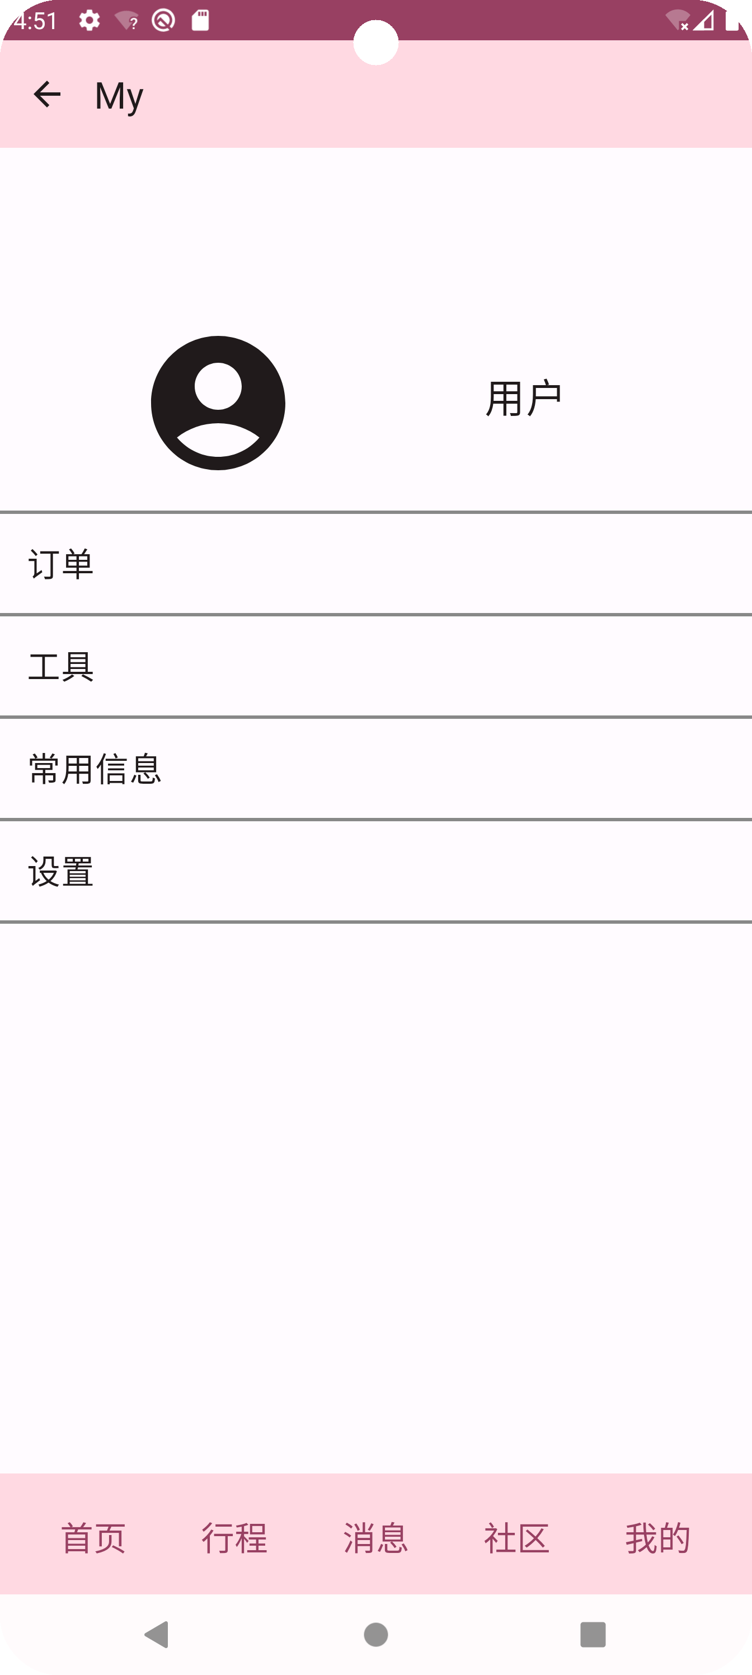
电脑原型实现

Slide 11
03
电脑原型展示

